Slide 1
LOGO
中高层领导培训之——
领导与领导力

Slide 2
第二章
领导力
PPT模板下载：www.1ppt.com/moban/ 行业PPT模板：www.1ppt.com/hangye/
节日PPT模板：www.1ppt.com/jieri/ PPT素材下载：www.1ppt.com/sucai/
PPT背景图片：www.1ppt.com/beijing/ PPT图表下载：www.1ppt.com/tubiao/
优秀PPT下载：www.1ppt.com/xiazai/ PPT教程： www.1ppt.com/powerpoint/
Word教程： www.1ppt.com/word/ Excel教程：www.1ppt.com/excel/
资料下载：www.1ppt.com/ziliao/ PPT课件下载：www.1ppt.com/kejian/
范文下载：www.1ppt.com/fanwen/ 试卷下载：www.1ppt.com/shiti/
教案下载：www.1ppt.com/jiaoan/
第一章
领导
目录

Slide 3
第一章 领导
领导的概念
领导与管理
领导的方式
领导者概述

Slide 4
“领导”是一种无所不在的行为，企业家领导员工创造业绩，政治人物领导人民对国家议题的关心，军队指挥官领导士兵捍卫国家，设计师领导流行前沿……

Slide 5
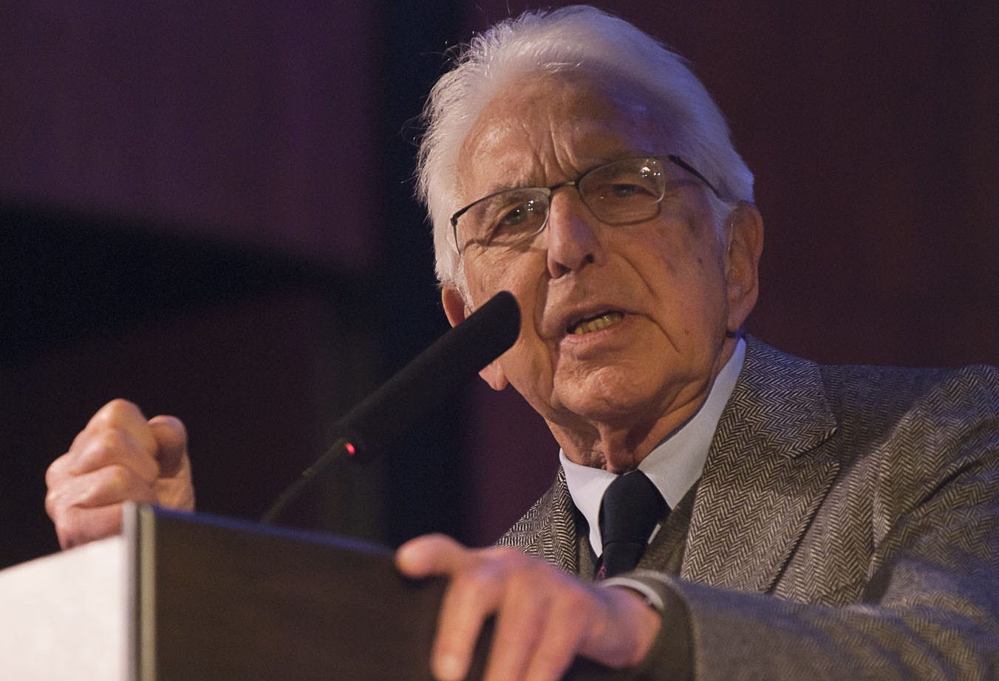
领导理论大师
Warren Bennis
美国当代杰出的组织理论、领导理论大师沃伦 • 本尼斯说，“领导行为和爱情差不多，人人都知道它的存在，但却难以说的清楚”。那么，该怎么描述领导行为呢？

Slide 6
其实，追寻一个词语的本义，至少有两种途径，一是从词语的字面意思入手，二是从该词语对应的外文词汇入手。
因此，从词语的本义来讲，“领导”就是“带领引导”。
“领”是“带领”
领导
这和英文Leadership”的词根“lead（引导、领路、走在队伍的前头）”的含义是一致的。
“导”是“引导”

Slide 7
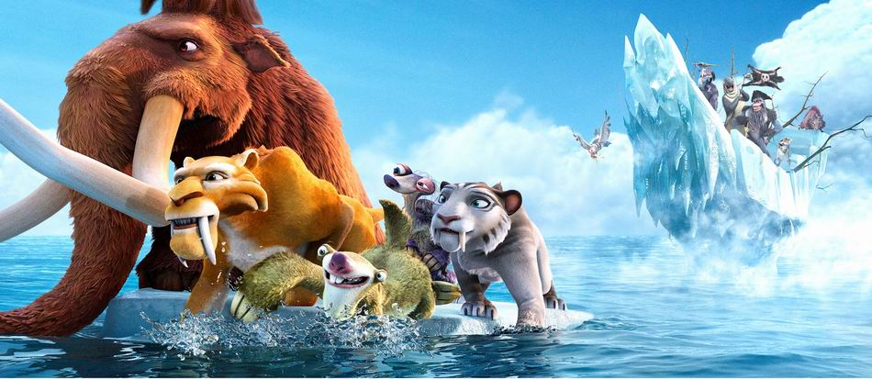
可见，“领导”的本义就是带领大家朝着既定方向前进的行为，而领导的目的在于为实现组织的目标而努力。而这正是《中国企业管理百科全书》对领导的定义：“领导是率领和引导任何组织在一定条件下实现一定目标的行为过程。”

Slide 8
1
这些让人困惑的话语
“别沉溺于管理了，赶紧领导吧！”
——杰克•韦尔奇
“绝大多数组织都被管理过度却领导不足。”
——著名领导力大师沃伦.本尼斯
这些家伙都从不同的角度、不约而同的强调了“领导”比“管理”更重要，这不禁让很多人产生了疑惑，到底“领导”和“管理”有何区别？为什么他们都那么强调“领导”的重要性呢？
“美国不是要做世界的警察、管理世界，而是要去领导世界。”
——美国前国家安全顾问布热津斯基《大抉择》

Slide 9
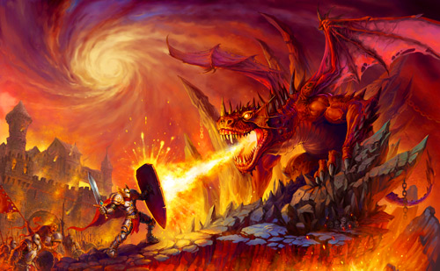
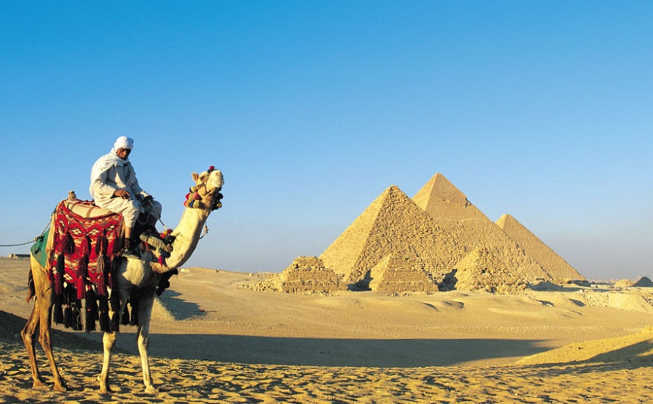
2
领导与管理的背景
“领导”是人类社会普遍存在的导向行为，从原始社会时代，部落首领就开始领导部落族群“打怪、升级、捡装备”、争夺领地等。“领导学”实际上是一门很古老的学问，其学术源头最早可以追溯到2500多年前的老子时代。可以说，自从有了组织，“领导”就产生了。
“管理”人类最古老的活动之一，从古埃及的金字塔到中国的万里长城，这些伟大的建筑工程都充分证明了古人卓越的管理才能和管理实践的悠久历史。而“管理学”作为一种典型的组织控制行为和专门的学术研究领域，则显得相当“年轻”，它主要是工业化社会，特别是20世纪工业组织规模化运作的思想产物。
通常，人们习惯把“领导”和“管理”当作同义语来用，而实际上，“领导”和“管理”是两个不同的概念。关于“领导”与“管理”的历史渊源关系，可以这样来看：

Slide 10
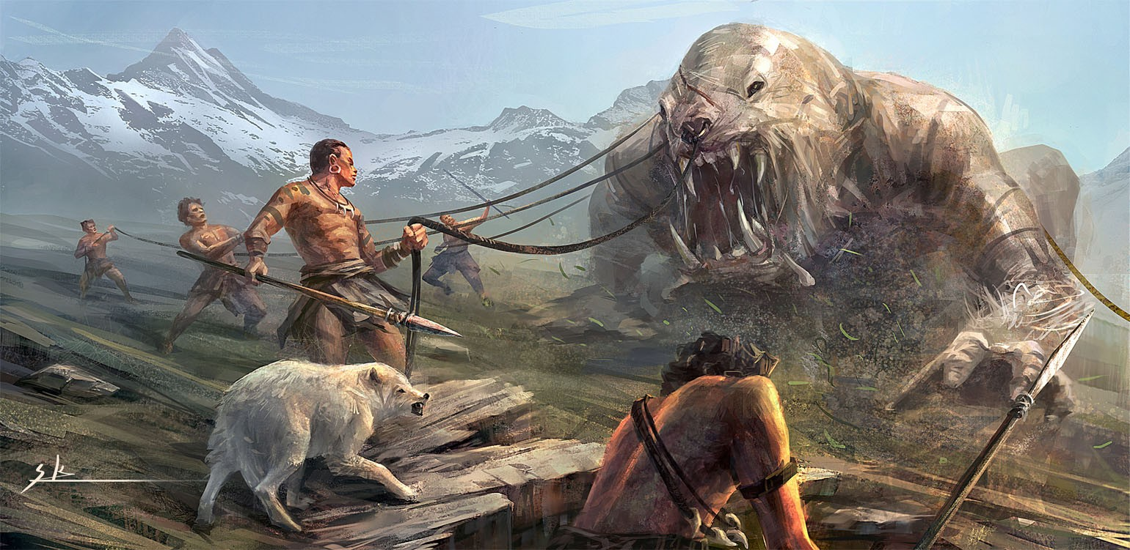
领导与管理的区别
在西方的管理理论中，“领导”是作为“管理”的四大基本活动（计划、组织、领导、控制）之一而存在的。那么，我们借用这个理论可以得出，“管理”是一个大概念，而“领导”是从属“管理”的一个小概念。
3
因“领导”行为产生于原始社会，“管理”行为产生于奴隶社会，比“领导”要晚。那么，也可以说，“管理”起源于“领导”，而又从从概念上，包含了“领导”。

Slide 11
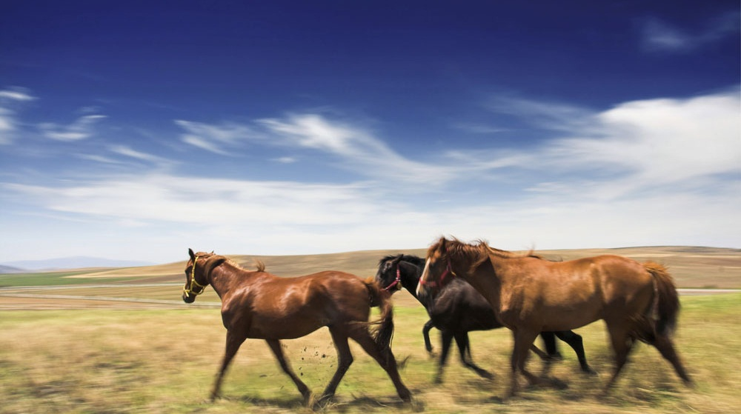
3
领导与管理的区别
但是，组织在专业化经理人的“管理”下运作到一定程度，却越来越失去了“领导”的那种原始纯朴的“带领”、“表率”、“启发”和“激励”等作用。
在这样的背景和情势下，自然就提出了一种要求：追寻“管理”的原始“领导”意义，使实施权威控制的“管理者”改换角色、转变职能、回归到“满腔激情”、“众望所归”的“领导者”角色上。

Slide 12
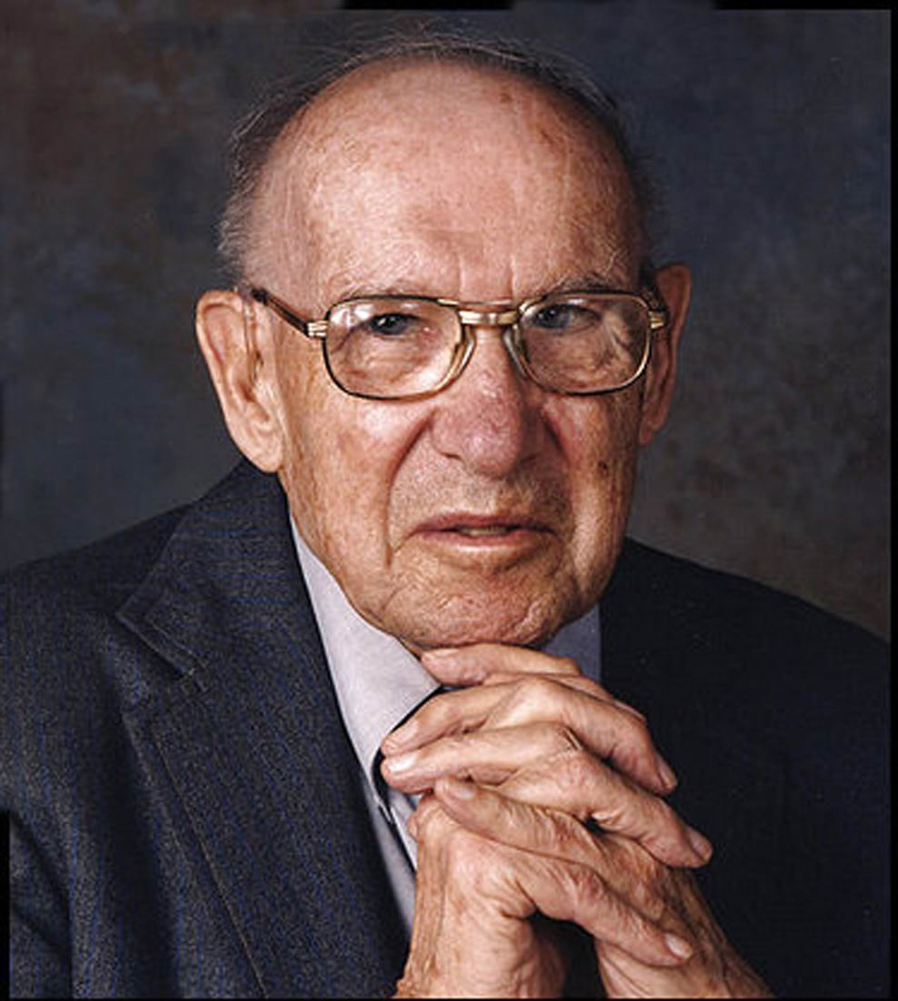
3
领导与管理的区别
如果说领导与管理有区别的话，那也如同左手与右手或鼻子和嘴巴的区别一样，在理论上将它们割裂开来加以区别是没有意义的。 ——德鲁克
崩溃了，为什么德鲁克又说它们没有区别？从“领导”与“管理”二词总是混为一谈来看，二者并没有本质的区别，的确，它们的共同目的都是为了实现组织的目标。
但是，由于“管理”的发展越来越失去其核心的源头职能“领导”的作用，因而，“领导”重新被重视起来，随着管理科学的发展，“领导”越来越被作为一个独立的活动被研究和应用，从而，“管理”的领导职能也相对被弱化，这样，“领导”与“管理”也自然产生了明显的区别，可以说，这种区别，是人为的理论研究所产生的结果。

Slide 13
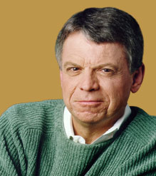
4
领导者与管理者的区别
管理者试图控制事物，甚至控制人，但领导人却努力解放人与能量。
——约翰.科特
进而，作为从名词意义的角度来看，“领导者”与“管理者”自然也产生了显著的区别，被誉为“领导力第一大师”的哈佛商学院教授约翰.科特说：“管理者试图控制事物，甚至控制人，但领导人却努力解放人与能量。”
这句话实际上道出了“领导者”与“管理者”之间的辩证关系：“管理者”的工作是计划与预算、组织及配置人员、控制并解决问题，实现战略目标；“领导者”的工作是确定方向、制定战略、激励和鼓舞员工，并带领全体组织成员创造更大的绩效。

Slide 14
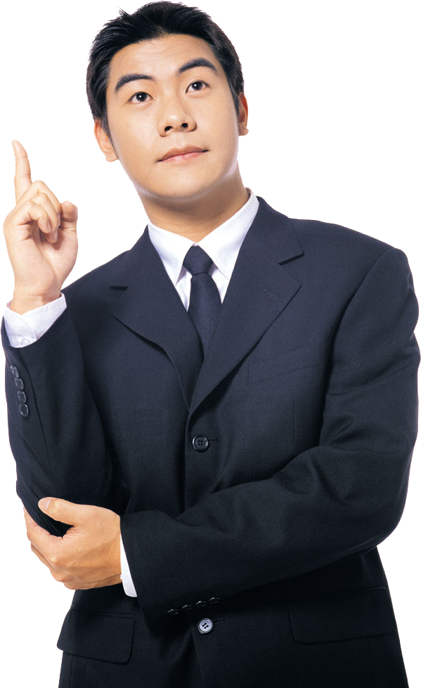
4
领导者与管理者的区别
领导者
头儿（boss）
务虚者，决策者
管理者
经理人（managers）
务实者，执行者
• 领导者领导靠的是影响力，管理者管理靠的是管理权；
• 领导者应能超越现实与制度，管理者是无情与遵照；
• 领导者在队伍前面示范，管理者在队伍中间控制；
• 领导者给出方向，做正确的事；管理者寻找方法，正确地做事。

Slide 15
德国心理学家莱温（P. Lewin）通过实验研究不同的工作方式对下属群体行为的影响，把领导者的领导方式分为三种极端的领导工作作风，即专制作风、民主参与作风和放任自流作风。
专制作风
民主参与作风
放任自流作风
专制作风的领导者以力服人，即靠权力和强制命令让人服从。特点是：发号施令，要求他人依从，为人教条且独断，主要依靠行政命令、纪律约束、训斥和惩罚，偶尔也有奖励。有人统计，具有专制作风的领导者和别人谈话时，有60%左右采取命令和指示的口吻。
民主参与作风的领导者以理服人，以身作则，拟议中的行动或决策同下属磋商，鼓励下属参与。特点是：所有政策是领导和下属共同讨论决定的，是领导者是下级共同智慧的结晶。分配工作尽量考虑个人能力、兴趣和爱好。谈话时用商量、建议和请求的口气，下命令仅占5%左右。
放任自流作风的领导者，工作事先无布置，事后无检查，权力完全给予个人，一切悉听尊便，毫无规章制度。特点是：极少运用权力，给下属高度的独立性，依靠下属确定他们的目标，以及实现目标的方法。为下属提供信息，充当群体和外部环境的联系人，以此帮助下属工作的进行。
莱温的发现：只有民主参与型领导效率最高。莱温提出了参与的概念，并注意到了参与的作用，为以后的“参与管理”理论奠定了基础。所以，我们在此提倡各位领导者们多采用“民主参与”式的领导风格。

Slide 16
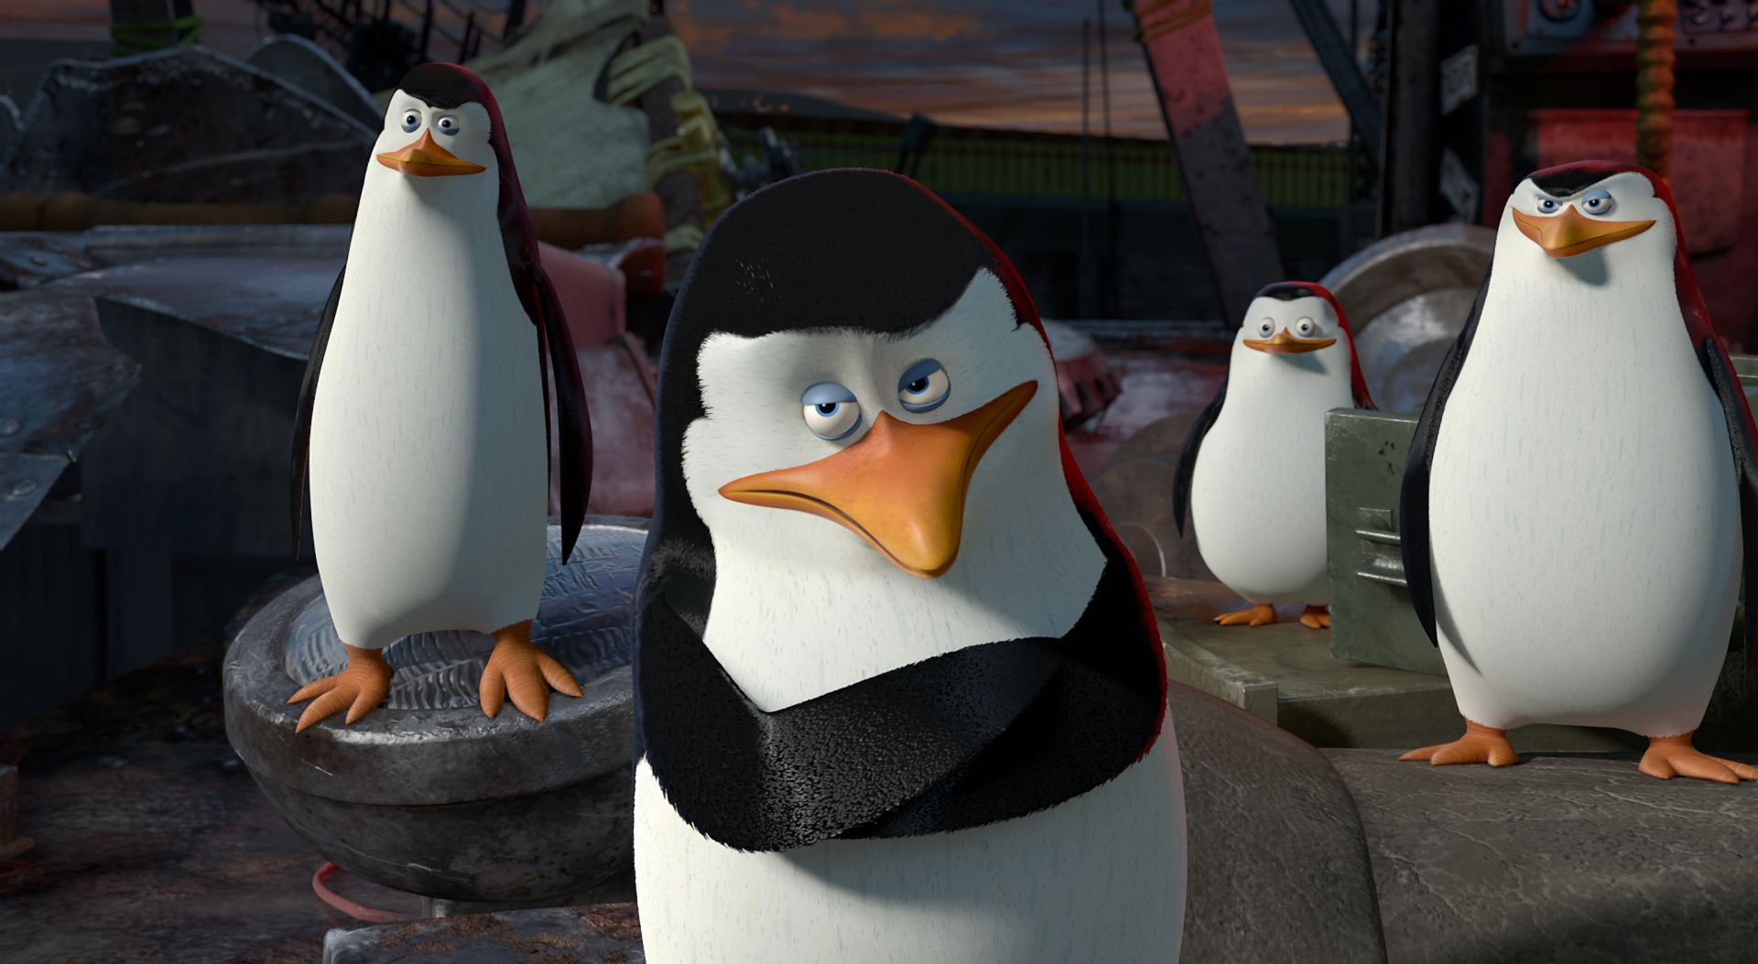
领导者（Leader）是指担任某种领导职务、扮演某种领导角色、并实现领导过程的个人或群体。如前所述，领导者就是一个组织的“头儿（boss）”。领导者的工作就是确定方向、制定战略、激励和鼓舞员工，并带领全体组织成员创造更大的绩效。
1.4.1 领导者的定义

Slide 17
【鲦鱼效应】
德国动物学家霍斯特发现了一个有趣的现象：鲦鱼因个体弱小而常常群居，并以强健者为自然首领。然而，如果将一只较为强健的鲦鱼脑后控制行为的部分割除后，此鱼便失去自制力，行动也发生紊乱，但是其他鲦鱼却仍像从前一样盲目追随！这就是我们在企业管理中经常提到的“鲦鱼效应”，也称之为“头鱼理论”，它生动地反映了团队中领导人的重要性。
【鲦鱼效应】说明
下属的悲剧往往是领导一手造成的，失败的领导者用自己的失败掩盖了他所领导团队的全部业绩和努力。正所谓是：“兵熊熊一个，将熊熊一窝”，“一个臭皮匠领导三个诸葛亮，等于四个臭皮匠”。
1.4.2 领导者的重要性

Slide 18
一个团队的领导者对于这个团队来说到底意味着什么呢？
领导者的思维决定团队的思维
领导者决定了团队的一切！
故而，拿破仑说：
领导者的风格决定团队的风格
领头人的速度决定队伍的速度
一头狮子领导的一群绵羊可以打败一头绵羊领导的一群狮子
领导进步则团队进步
（火车跑的快，全靠车头带）
领导改变则团队改变

Slide 19
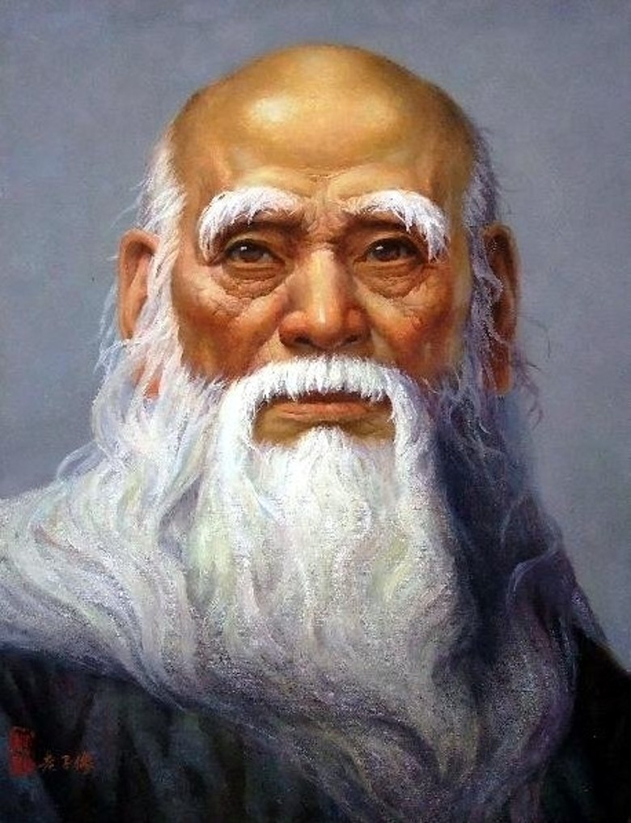
老子的领导观
老子说：“太上，不知有之；其次，亲而誉之；其次，畏之；其次，侮之。信不足焉，有不信焉。悠兮，其贵言，功成事遂，百姓皆谓：我自然”。
翻译成白话文就是
最好的领导者（或统治者），人们并不知道他的存在；其次的领导者，人们亲近他并且称赞他；再次的领导者，人们畏惧他；更次的领导者，人们轻蔑他。领导者的诚信不足，人们才不相信他，最好的领导者是多么悠闲。他很少发号施令，事情办成功了，老百姓说“我们本来就是这样的。”几千年前的古人，居然有这样的境界，真是让人叹为观止！
老 子
1.4.3 领导者的层级

Slide 20
在这里，老子将领导人分为四个层级：
最卓越的领导者
无为而治，低调，深居简出，下属似乎感觉不到他的存在，但一切却能有序运作，即是说，下属在没有领导的时候，仍能正常的工作。
次一级的领导人
以身作则，带头表率，亲自处理相关事宜，鞠躬尽瘁，任劳任怨，以道德教化下属，以恩典施与下属，部下臣属往往感恩戴德、赞不绝口。
第三级的领导人
强调按规则办事，通过行政权力等手段控制约束人们的行为，所以大家都很怕他，弄得组织成员人人心惊、个个胆颤，空气十分紧张。
最低级的领导人
往往不讲诚信，却善于耍弄权术，欺上瞒下，人们互相对掐、彼此内耗，最后导致纠纷冲突不断，搞得组织环境乌烟瘴气。

Slide 21
最卓越与最低级的领导人的根本差别何在？老子认为关键在诚信、在境界，如果能够尊重人们，不轻易发号施令，取信于人，使他们各安其生，领导者就可以悠闲自得，做起事来功到自然成，组织运作起来一切自然顺畅。

Slide 22
第二章 领导力
领导力的定义
领导力的组成
领导力的提升

Slide 23
领导者不是天生的，我们可能因为学历高、资格老而升任，也可能因为优越的技术水准，出色的业务能力升任。
升任后，领导者不再是技术顾问，也不能靠自己的能力条件独善其身，而必须扮演领导者的角色。换句话说，担任领导的原因并不能保证其胜任领导的职务与工作，而实在是另有一套学问与功夫。

Slide 24
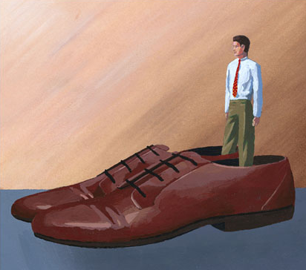
这就是为什么大多数的优秀业务骨干在升任领导后，不能适应角色及任务的原因。
【彼得原理】
彼得原理讲，“在各种组织中，由于习惯于对在某个等级上称职的人员进行晋升提拔，因而雇员总是趋向于晋升到其不称职的地位。”
故而，要成为一个真正称职的领导者，就要不断学习做领导者的技能，即学习领导力。21世纪是群策群力、集思广益的时代，对领导者而言，如何成功领导、达成目标，并让部属、追随者情愿留在身边效力，难度更胜以往。

Slide 25
领导者是带头表率的人，是领路牵头的人，但是，如果领导走在前面，而后面没有人跟上怎么办？那么怎样才能确保别人跟上自己？这就是领导者的领导能力问题。
德鲁克说，“发现一个领导者最有效的办法是，看其是否有心甘情愿的追随者”。
领导能力简称领导力，是号令组织成员行动与全力以赴的技能，是能够让别人心甘情愿地完成目标的能力。这种能力是影响力而非操纵力、控制力。任何人都可以使用领导力，只要你能对其发生影响，你就可能是领导。
所以，真正的领导力应由获得追随者的能力来衡量，自认为是领导者而又没有追随者的人，只是在散步。

Slide 26
2.2.1 领导力的实质就是影响力
哈罗德•孔茨
美国管理学家
领导力是一种影响力，领导即是一种影响过程，是影响人们心甘情愿和满怀热情为实现组织目标而努力的艺术或过程。
名家观点
蒂芬•柯维
美国领导学家
现代领导者的才能就是其影响力，真正的领导者是能够影响别人，使别人追随自己的人物。
布衣公子
草根知识分享者
结合前面领导力的定义，我们发现，领导力实质就是领导者的影响力，即领导者拥有影响被领导者的能力或力量。

Slide 27
组织所赋予的职位权力，包含法定权（职位所赋予的法定权力）、惩罚权和奖赏权。
职位权力
2.2.2 影响力的三大组成部分
您的标题
可理解为是威望+信誉，威望即专业特长和成功经历，信誉即品德修养的核心体现。
威信
领导者的激励能力，即激发人的内在动机，调动人的积极性。这是领导力的关键所在。
激励能力
领导者的威信也或者称为非职位权力，包含领导者的品德修养（尤其是信誉）、知识技能（或称专家权、专长权）、实际业绩（或成功经历或资历）和个性魅力（宽容、豁达、自信和谦虚等）。

Slide 28
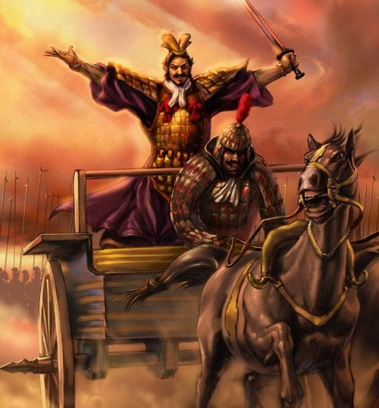
2.3.1 从权利要素进行分析
从权利要素进行分析，就是要：1）不滥用权利；2）善于授权。
① 不滥用权利
美国管理顾问肯尼斯.布朗夏尔说，“卓越的领导能力关键在于影响他人的能力，而不是职位所赋予的权力”。
权力是有限的，而影响力是无穷的。领导不是统治，也不是压制，更不是飞扬跋扈，而是一种凝聚人心的积极力量。滥用权力是领导者黔驴技穷的表现。
回归到“领导”的本意，领导就是要做好表率、带好头，古代的皇帝还要御驾亲征呢！领导是在前面冲锋陷阵号召队员“跟我上！”，而不是跟在后面踹着队员的屁股高喊“给我上！”，这是领导之所以是领导的根本所在。

Slide 29
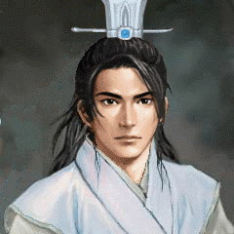
2.3.1 从权利要素进行分析
【故事：两个不同的县长】
② 要善于授权
鲁国的单父县缺少县长，国君请孔子推荐一个学生，孔子推荐了巫马期，他上任后十分非常勤奋，披星戴月、废寝忘食、兢兢业业工作了一年。结果，单父县大治！不过，巫马期却因为劳累过度病倒了。此时，国君又来请孔子再推荐一个人。于是，孔子推荐了另一个学生宓子贱。
子贱弹着琴、唱着小曲、“坐着火车、吃着火锅”就到了单父县，他到任后就在自己的官署后院建了一个琴台，终日鸣琴，身不下堂，日子过得是有滋有味、有情有调、很滋润。一年下来单父县依然大治。后来，巫马期很想和子贱交流一下工作心得，于是他找到了宓子贱。
宓子贱

Slide 30
2.3.1 从权利要素进行分析
【故事：两个不同的县长】
② 要善于授权
两个人的谈话是从寒暄客套开始的，不过很快就进入了正题。巫马期带着崇拜的眼神，羡慕地握着子贱的手说：“你比我强，你有个好身体啊，前途无量！看来我要被自己的病耽误了。”
从这个故事当中，我们可以直观地看到懂得授权和不懂授权的区别。善于授权，就是让下属能够独当一面、自主地、创造性地干事，而不需要事必躬亲，去通过集权控制或强制所有人按部就班地执行命令。
子贱听完巫马期的话，摇摇头说：“我们的差别不在身体，而在于工作方法。你做工作靠的是自己的努力，可是事业那么大、事情那么多，个人力量毕竟有限，努力的结果只能是勉强支撑，最终伤害自己的身体；而我用的方法是调动能人给自己做工作，事业越大可调动的人就越多，调动的能人越多事业就越大，于是工作越做越轻松。”

Slide 31
我们对授权的好处概况如下：
其一、授权可以借助别人的力量来实现自己的目的。
有一个聪明的男孩，一次跟妈妈到杂货店买东西，店老板看到孩子很可爱，就打开一盒糖果，让小男孩自己抓一把，但小男孩却没动。老板认为男孩不好意思，就亲自抓了一把糖果放进男孩的口袋。
回家后，妈妈好奇地问他：“你为什么不自己抓糖果而要老板亲自给你抓？”小男孩回答道：“因为我的手比较小，老板的手比较大，所以他拿的一定比我拿的多！”这是一个多么聪明的孩子啊！他知道自己的能力有限，知道如何借助别人的力量来实现自己的目的。
真正的领导人，不一定自己能力有多强，只要善于放权，就能团结比自己更强的力量，从而提升自己的身价。相反许多能力很强的人却因为过于完美主义，事必躬亲，认为什么人都不如自己，最后只能做最好的骨干员工，成不了优秀的领导人。

Slide 32
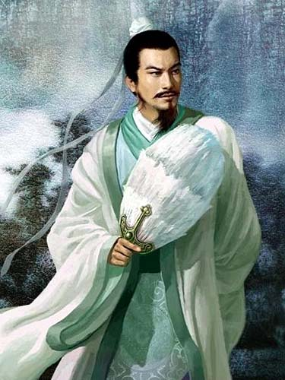
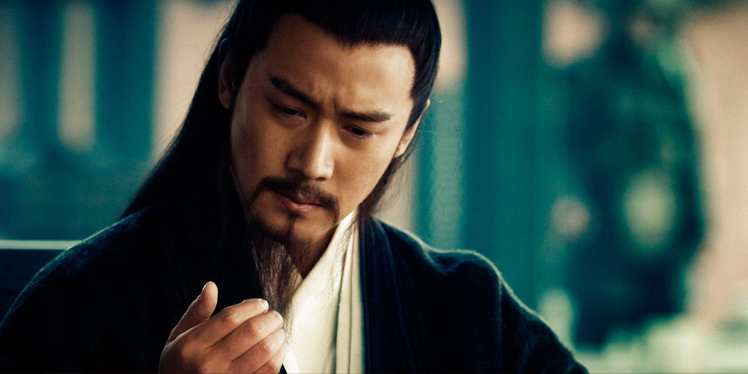
其二、授权可以使领导者分身有术，做更重要的事儿。
授权有利于领导者从日常事务中超脱出来，集中力量处理更重要的决策问题。有些领导往往只相信自己，事事插手。但是一个人的精力又能有多少呢？诸葛亮事必躬亲，出师未捷身先死。谁又能比诸葛亮高明多少？
诸葛亮

Slide 33
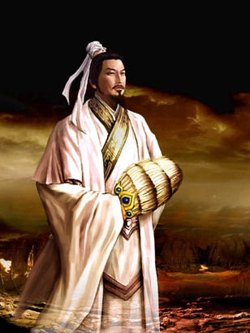
其三、授权可以激励下属，培养下属。
诸葛亮
其实培养下属最有成效的办法，是要让他们在实践中获得足够的历练和能力的提升。如果领导者事事亲历亲为，则势必让新人难以成长，能人不愿留下。
诸葛亮用自己忠诚的品德、超人的智慧、旷世的才能、敬业的精神，协助刘备匡复汉室，成就蜀国霸业，他的历史功勋是有目共睹的。
然而，他一贯亲力亲为、没有培养出治理蜀国的优秀接班人队伍，致使出现“蜀中无大将，廖化当先锋”的无奈局面。当无人可用时，又不得不继续事必躬亲，从而形成了一个悲剧性的恶性循环。

Slide 34
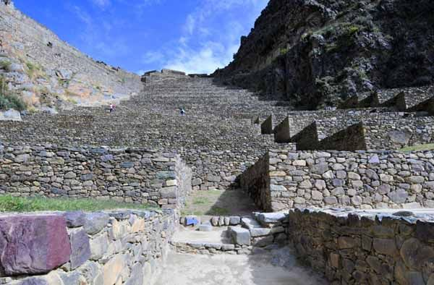
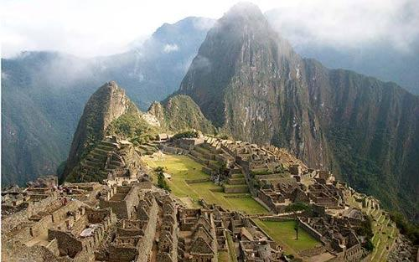
其四、授权可以提高效率，确保组织的灵活机动性。
“将在外，君命有所不受”实质上也是一种“授权”，这种授权保证了前方将士能够灵活处理战况，抓住战机，确保战争的胜利。而若无权不揽，则有事必废。著名的“印加效应”就是一个过度集权的惨痛教训。
【印加效应】
历史上，南美洲的印加帝国在经济、政治、生活上都在统治者高度而严格的控制之下，即使小事亦要请示最高当局，致使拥有20万军队的印加帝国后来被西班牙征服者比查罗的168人分谴队打败。
领导者事必躬亲，看起来好像每天工作很多，很忙碌，其实并不能产生更多的效益，反而会阻碍企业效率的提升。

Slide 35
如何授权呢？我们的建议是：
放弃最无能的属下
抓大放小，抓关键节点
要容忍别人的小错误
把握方向，推行目标管理

Slide 36
2.3.2 从威信要素进行分析
① 提升品德修养
③ 创造实际业绩
领导无德，何以服众？只能被下属严重鄙视！这里尤其是要注重领导者的信誉，“言必行，行必果”。
实际业绩是威信的保证，百姓爱戴严肃而有作为的领导，胜过爱戴懦弱无能的领导千百倍，从古到今，皆是如此。
建立
威信
② 提高专业技能
④ 修炼个人魅力
专业技能是威信的根本，领导无才，何以驭众？古代的将领多是熟知兵法而又武艺高超者。有战斗力的领导才是最好的领导！
个性魅力是威信的补充，领导者的最高境界是给人如沐春风的感觉。宽容、豁达、自信和谦虚让领导者笼罩着一层迷人的光环。

Slide 37
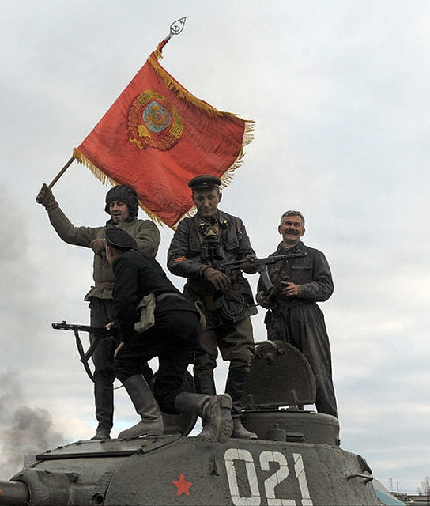
2.3.3 从激励要素进行分析
从激励要素进行分析，就是要：善用激励艺术。
激励能力是领导者的核心能力，是成就最卓越领导者的关键所在。领导者要能够激励下属去自动自发、心甘情愿地完成目标，而不是依托权力的压制。
【来自于电影中的故事情节】
二战时，苏联红军与德军在斯大林格勒展开了殊死保卫战。当时德军势头凶猛，而苏军节节败退，苏军元帅在震怒之下，问手下的军官怎样才能守得住？一个军官建议说，“对所有逃跑的士兵格杀勿论，以此加强纪律”，但他的建议不被元帅认可。
这时，另一军官则说，“给他们希望，给他们勇气，激励他们对祖国的爱，让他们相信最终会迎来胜利，所以我们要树立一位英雄来激励他们”。建议得到采纳，苏军最终获得胜利。

Slide 38
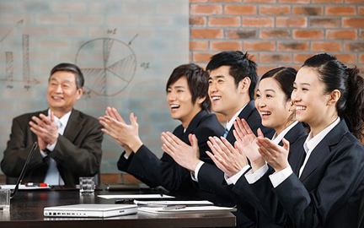
课件制作
课件制作：
谢谢观看
http://t.qq.com/teliss
http://teliss.blog.163.com
http://weibo.com/teliss

Slide 39
10000+套精品PPT模板全部免费下载
PPT营
www.pptying.com
Notes:
模板来自于 https://www.pptying.com 【PPT营】

